Slide 1
Python 爬蟲
參閱 https://www.youtube.com/watch?v=9Z9xKWfNo7k 彭彭老師
https://www.youtube.com/watch?v=9Z9xKWfNo7k&t=917s
https://www.youtube.com/watch?v=IMOUf4BYTG8

Slide 2
Beautifulsoup.py
使用Beautifulsoup套件解析網頁

Slide 3
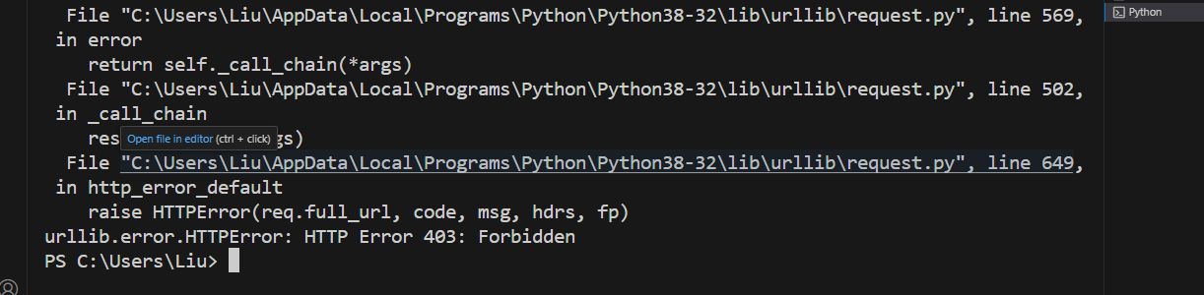
先抓取資料
以爬PTT 電影版為例 https://www.ptt.cc/bbs/movie/index.html
import urllib.request as req
url="https://www.ptt.cc/bbs/movie/index.html"
with req.urlopen(url) as response:
data=response.read().decode("utf-8")
無法抓取，因為網站禁止爬蟲機器人

Slide 4
如果被擋下來抓不到HTML該怎麼辦?
網站禁止爬蟲機器人
在瀏覽器工具清單 >>更多工具>>開發人員工具
以Network 工具，查看index.html 的headers>>Request header>>user-agent
user-agent: Mozilla/5.0 (Windows NT 10.0; Win64; x64) AppleWebKit/537.36 (KHTML, like Gecko) Chrome/87.0.4280.88 Safari/537.36
將這一段放入程式中

Slide 5
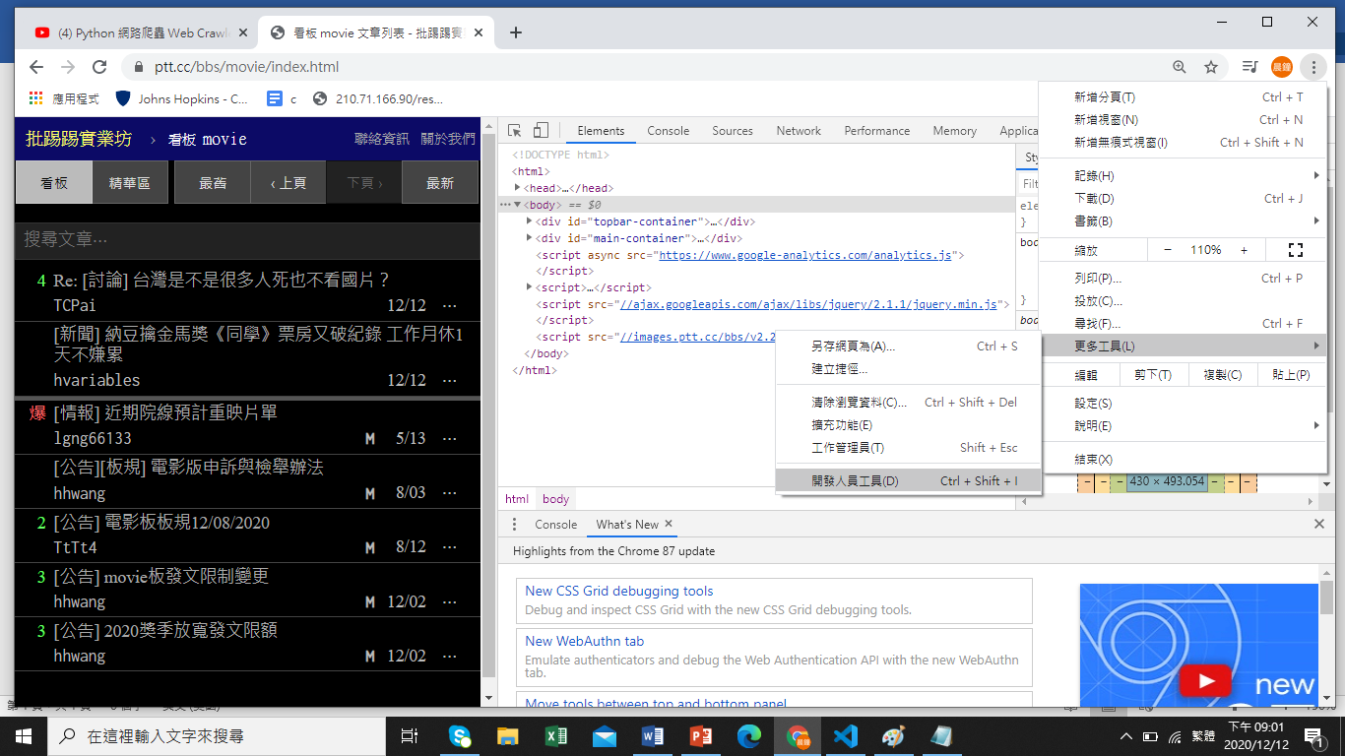

Slide 6
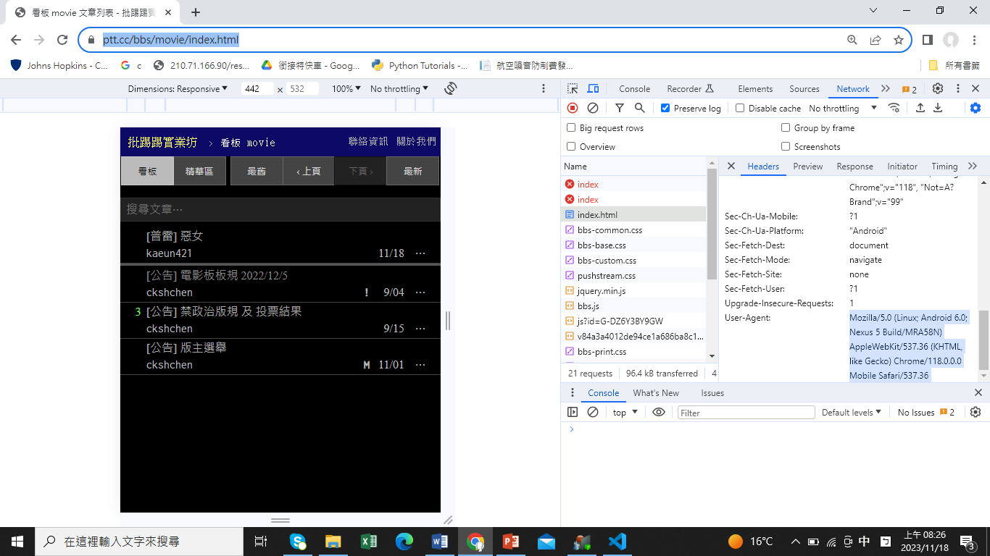
這一段放入header中

Slide 7
如果被擋下來抓不到HTML該怎麼辦?
import urllib.request as req
url="https://www.ptt.cc/bbs/movie/index.html"
#一header讓Crawler看起來像是一般人的Request
Request=req.Request(url, headers={
"UserAgent": "Mozilla/5.0 (Windows NT 10.0; Win64; x64) AppleWebKit/537.36 (KHTML, like Gecko) Chrome/87.0.4280.88 Safari/537.36"})
with req.urlopen(Request) as response:
data=response.read().decode("utf-8")

Slide 8
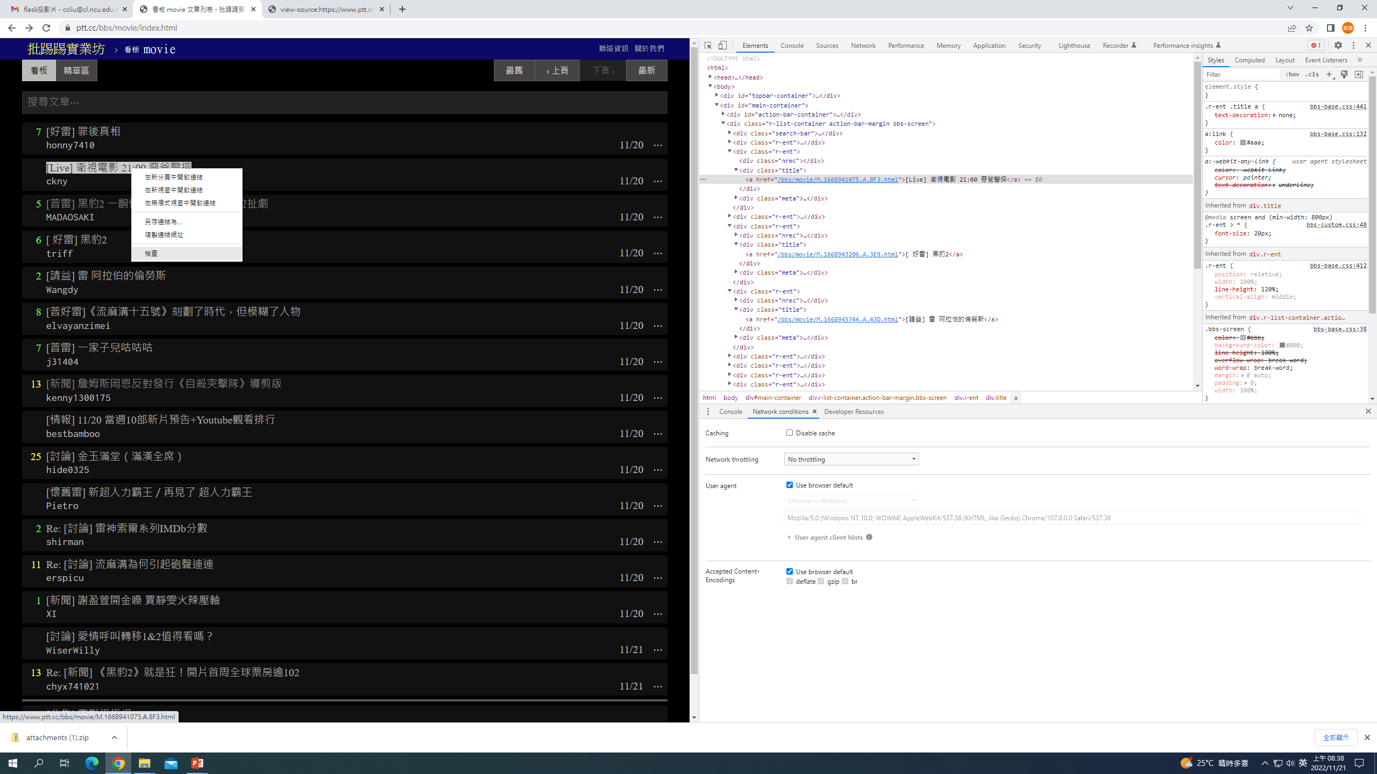
按滑鼠右鍵，選檢查原始碼，可觀看該部分的HTML

Slide 9
解析一下HTML
選擇想要觀察的網頁片段，按滑鼠右鍵，點選”檢查”
<div class="title">
<a href=“/bbs/movie/M.1607776303.A.61D.html”>Re: [討論] 台灣是 不是很多人死也不看國片？</a>
</div>
<div class="title">
<a href="/bbs/movie/M.1607777141.A.281.html">[新聞] 納豆擒金馬獎《同學》票房又破紀錄 工作月休1天不嫌累</a>
</div>

Slide 10
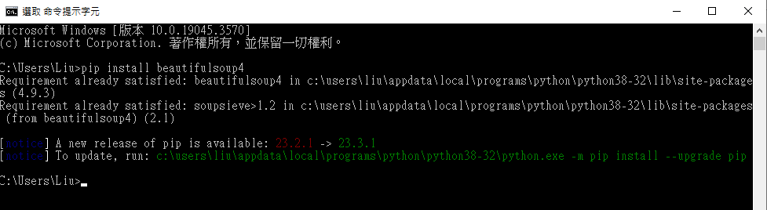
beautifulsoup
安裝”pip install beautifulsoup4” 安裝beautifulsoup

Slide 11
開始解析抓回來的HTML(使用BeautifulSoup)
#使用html來解析data 字串
root=bs4.BeautifulSoup(data, "html.parser")
#尋找class=title 的所有div
titles=root.find_all("div", class_="title")
for title in titles:
print(title.a.string) #只抓<a>標籤下的string

Slide 12
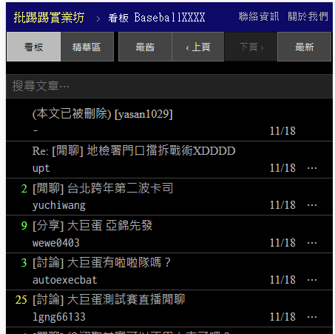
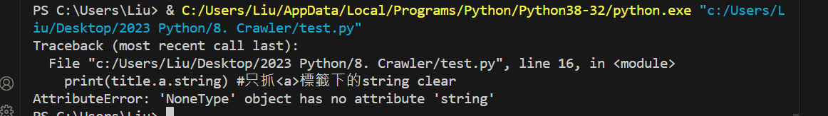
titles=root.find_all("div", class_="title")
for title in titles:
if "本文已被刪除" in str(title):
print(“文章被刪除了，列印不出來")
else:
print(title.a.string) #只抓<a>標籤下的string
titles=root.find_all("div", class_="title")
for title in titles:
print(title.a.string) #只抓<a>標籤下的string
若是文章被刪除，則title取不到，會變成包含
“本文已被刪除”的字串，則執行左邊程式會出現
下面的錯誤，改上上面程式判斷是否包含
“本文已被刪除”字串

Slide 13
Beautifulsoup_Cookie.py
處理cookie

Slide 14
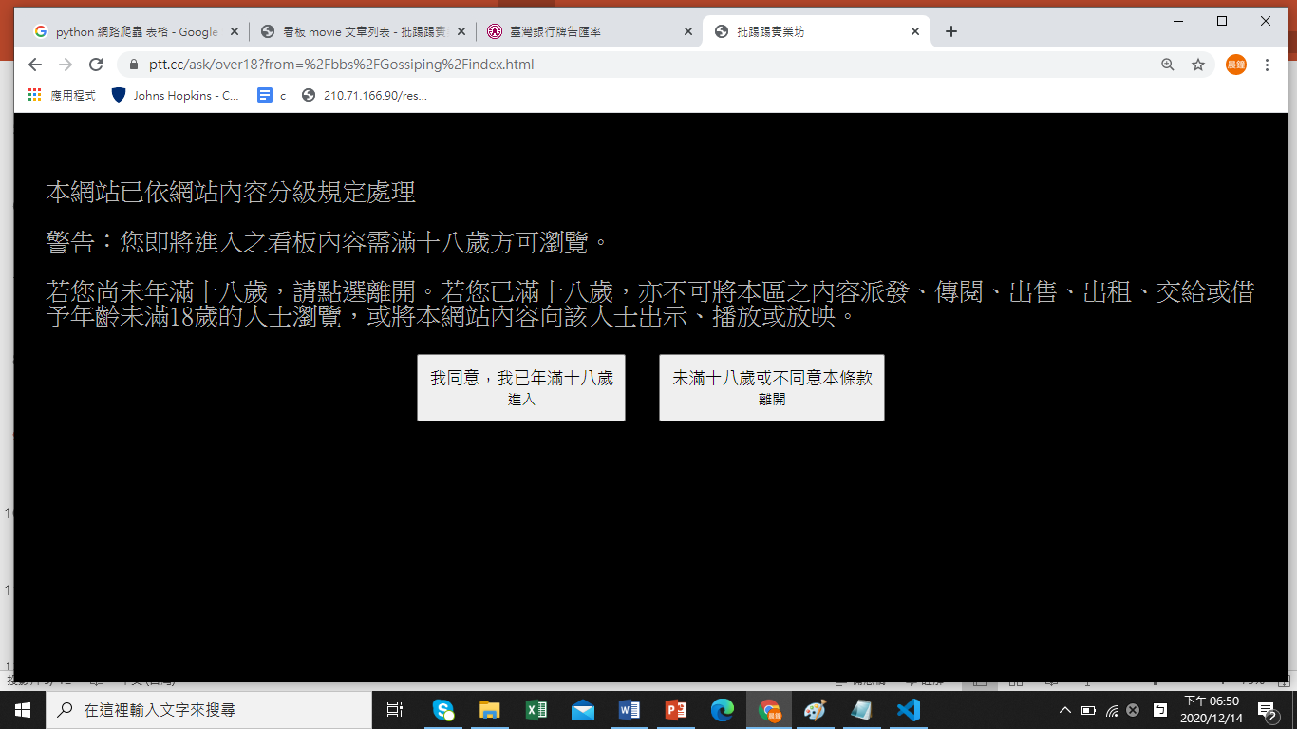
處理cookie (https://www.ptt.cc/bbs/Gossiping/index.html)
用同一個程式抓取PTT八卦版 ➔沒有結果

Slide 15
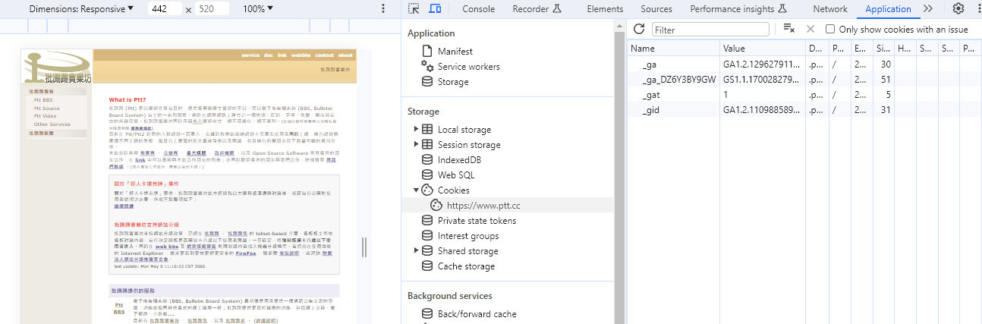
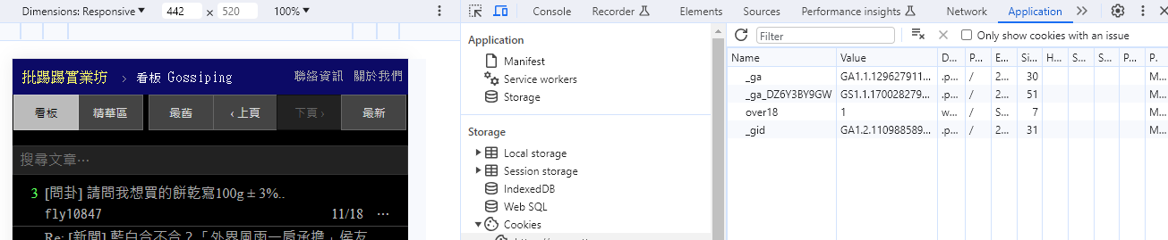
處理cookie
比對按滿18與未滿18的差異
未滿18
可以繼續觀看八卦版cookie over18=1
已滿18

Slide 16
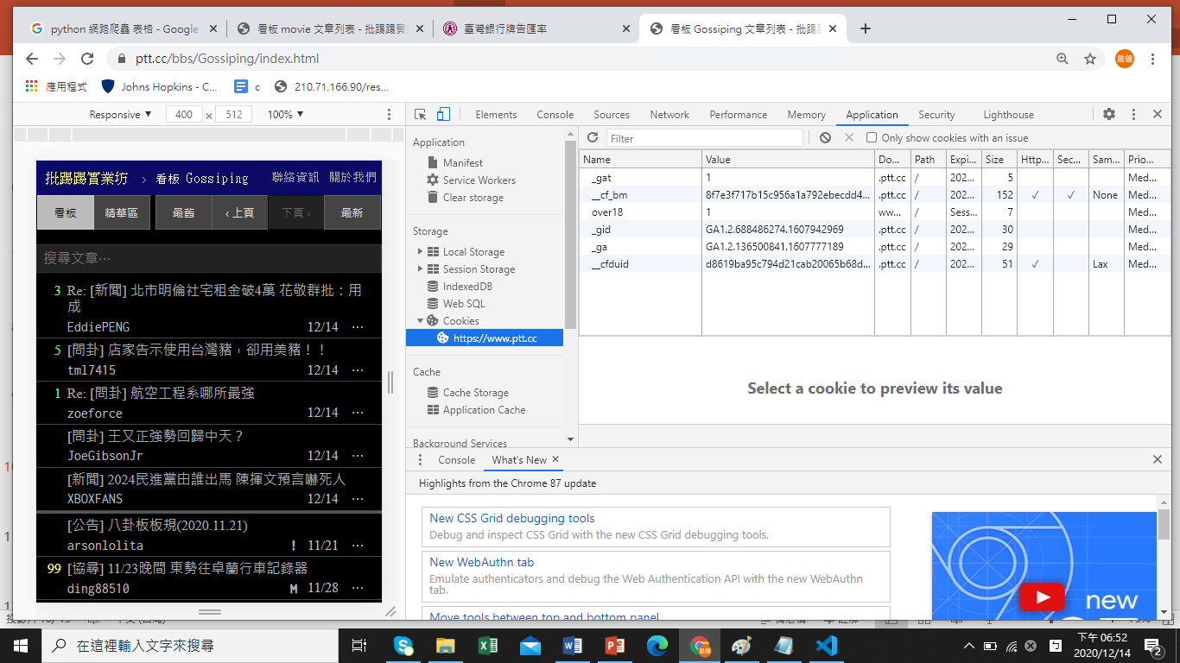
處理cookie
>>檢查>>application>>cookie

Slide 17
處理cookie
url="https://www.ptt.cc/bbs/Gossiping/index.html"
#一header讓Crawler看起來像是一般人的Request，將over18=1加入cookie
Request=req.Request(url, headers={
"UserAgent": "Mozilla/5.0 (Windows NT 10.0; Win64; x64) AppleWebKit/537.36 (KHTML, like Gecko) Chrome/87.0.4280.88 Safari/537.36",
"cookie": "over18=1"
})
with req.urlopen(Request) as response:
data=response.read().decode("utf-8")

Slide 18
Beautifulsoup_nextpage.py
連續抓取下一頁資料

Slide 19
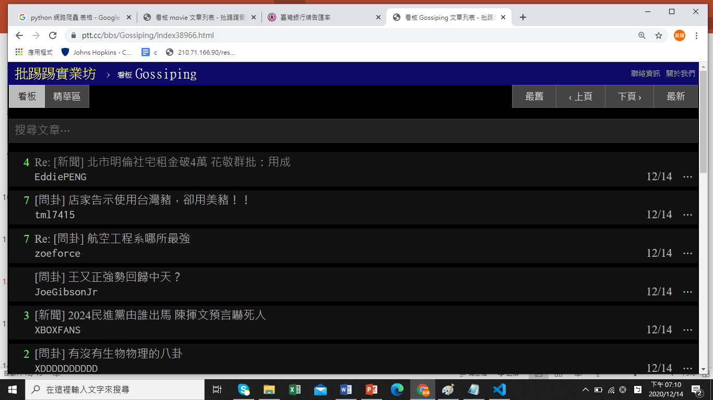
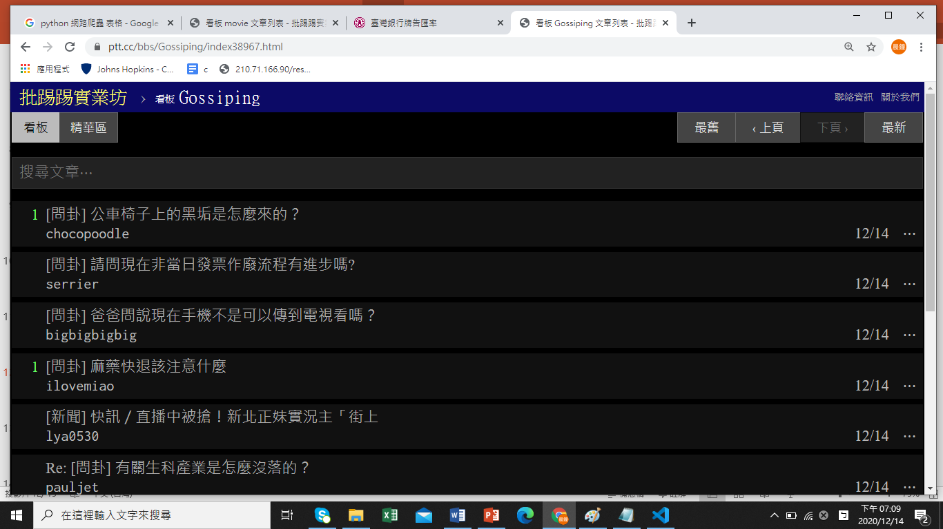
連續抓取網頁
抓取第二頁標題
抓取第一頁之後要
抓上頁的網址

Slide 20
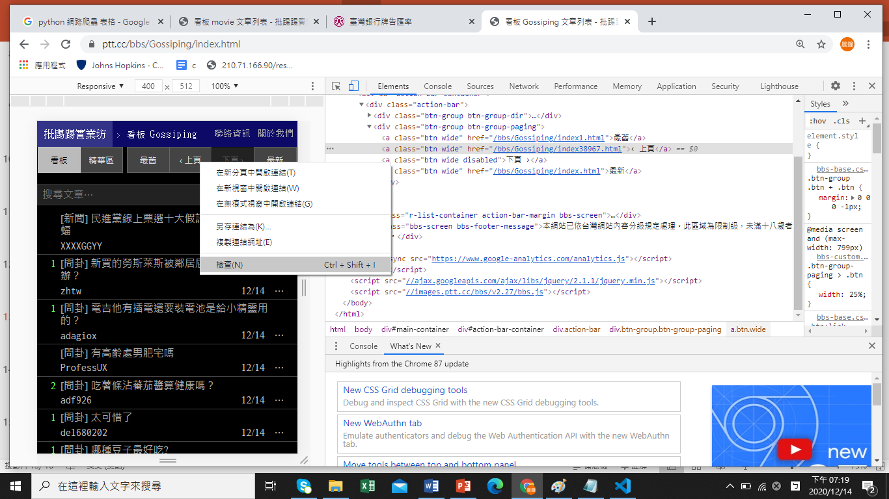
連續抓取網頁
先看看<上頁>的網頁在哪裡?
在上頁處按右鍵>>檢查 ➔唯一個<href>

Slide 21
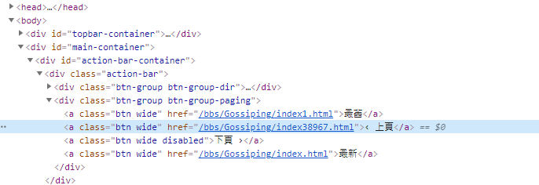
連續抓取網頁
有何特徵? ➔ <a>標籤 string=“<上頁”

Slide 22
BeautifulSoup_nextpage.py
#抓取string為"‹ 上頁"的<a>標籤
nextlink=root.find("a", string="‹ 上頁")
print (nextlink["href"]) #抓取<a>標籤中的href欄位
url="https://www.ptt.cc/"+nextlink["href"]
print(url)
Request=req.Request(url, headers={"User-Agent": "Mozilla/5.0 (Windows NT 10.0; Win64; x64) AppleWebKit/537.36 (KHTML, like Gecko) Chrome/87.0.4280.88 Safari/537.36",
"cookie": "over18=1" })
with req.urlopen(Request) as response:
data=response.read().decode("utf-8")
#使用html來解析data 字串
root=bs4.BeautifulSoup(data, "html.parser")
#尋找class=title 的div
titles=root.find_all("div", class_="title")
for title in titles:
print(title.a.string) #只抓<a>標籤下的string
抓取上頁的URL
取回上頁的HTML
解析
取下該頁所有的Title

Slide 23
Pandas.py
抓取表格資料

Slide 24
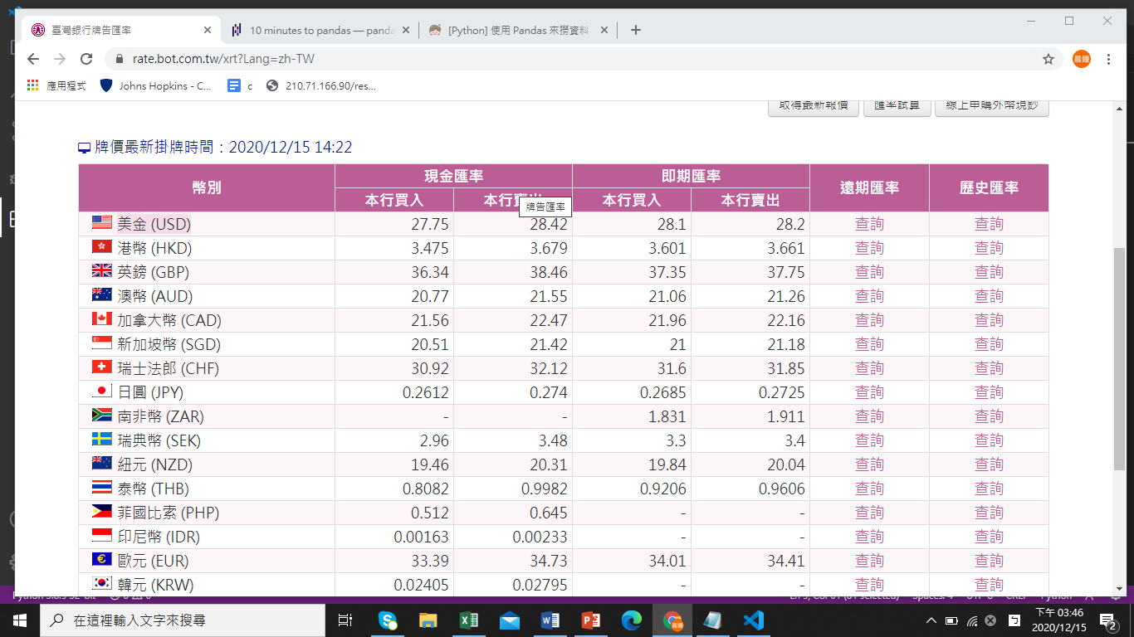
使用Pandas抓取表格
台銀台幣匯率 https://rate.bot.com.tw/xrt?Lang=zh-TW

Slide 25
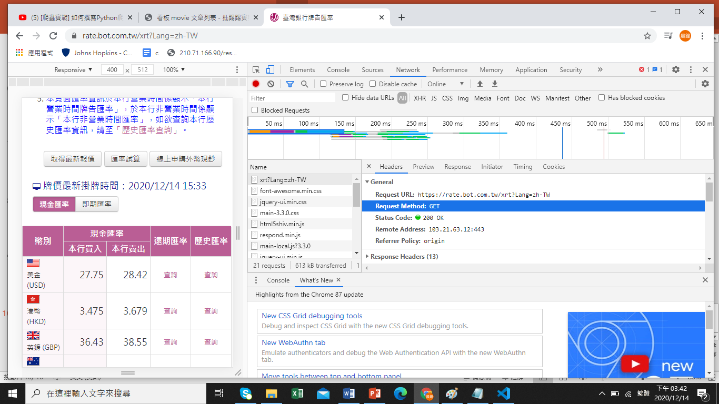
爬表格資料
打開網頁案右鍵檢查 >>Network>General>是採用Get

Slide 26
Preparing for scrapping the table
pip install pandas
pip install lxml

Slide 27
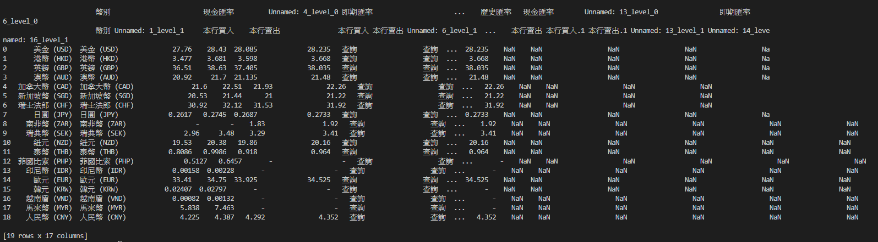
使用Pandas抓取原始表格
import pandas as pd
dfs = pd.read_html("https://rate.bot.com.tw/xrt?Lang=zh-TW") (read_html : https://www.learncodewithmike.com/2020/11/read-html-table-using-pandas.html )
#dfs(Dataframes)可能有多個表格，這裡我們只取第一個表格
currency = dfs[0]
print(currency)

Slide 28
使用Pandas抓取表格 – 擷取欄位加入欄位名稱
import pandas as pd
dfs = pd.read_html("https://rate.bot.com.tw/xrt?Lang=zh-TW")
#dfs(Dataframes)可能有多個表格，這裡我們只取第一個表格
currency = dfs[0]
#表格中有許多欄位我們只取五行(:指所有的列)
currency=(currency.iloc[:,0:5])
#加入欄位名稱
currency.columns = [u'幣別', u'現金匯率(買入)', u'現金匯率(賣出)'u'即期匯率(買入)', u'即期匯率(賣出)']
print(currency)

Slide 29
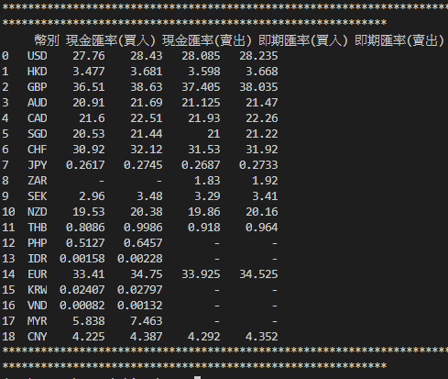
Convert into table
#幣別使用英文代號，也就是在'('與')'之間的英文
currency[u'幣別'] = currency[u'幣別'].str.extract('\((\w+)\)')
print(currency)

Slide 30
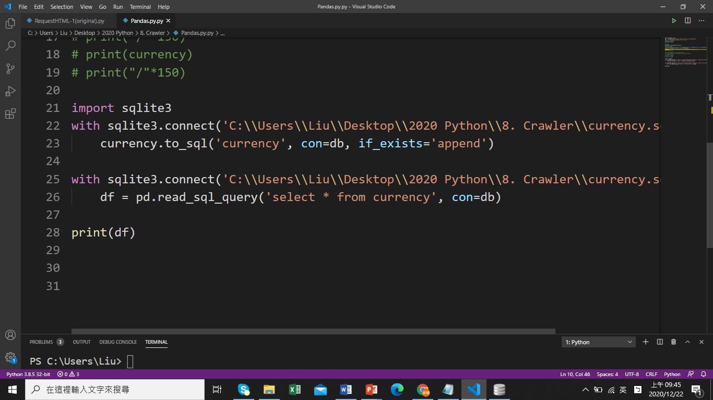
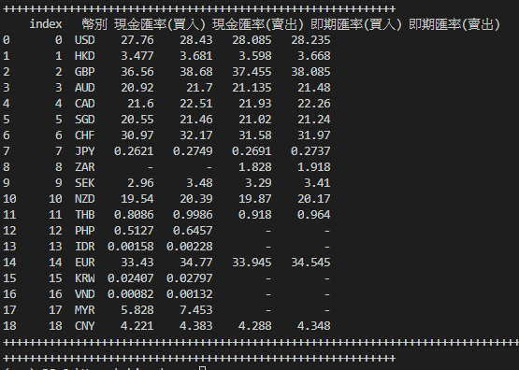
Save into and get from db
#將currency資料倒入currency.sqlite 資料庫的currency表格
#執行SQL指令並將結果倒入dataFrame df中

Slide 31
11/21 Python 爬蟲練習

Slide 32
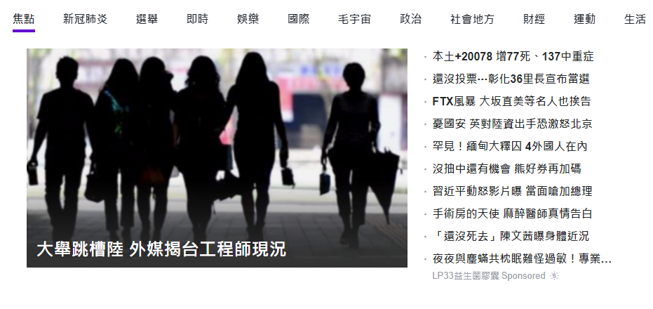
1. 抓取Yahoo焦點新聞標題 - https://tw.news.yahoo.com/

Slide 33
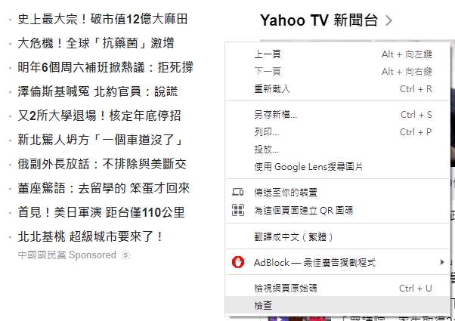
1. 抓取Yahoo焦點新聞標題 - hint
按右鍵點選檢查

Slide 34
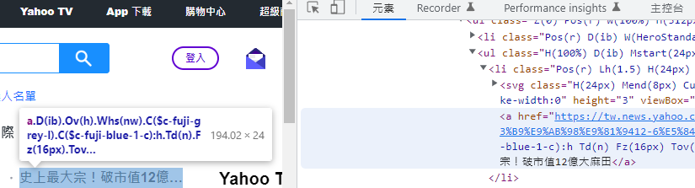
1. Hint – find_all()可獲得屬性符合特定內容的Tag
可以將滑鼠放置右側HTML TAG上觀察標題被包在哪個Tag底下
利用find_all()函式獲取該節點
文章內容URL
.
.
.
文章標題
root.find_all("ul", class_= "H(100%) D(ib) Mstart(24px) W(32.7%)")

Slide 35
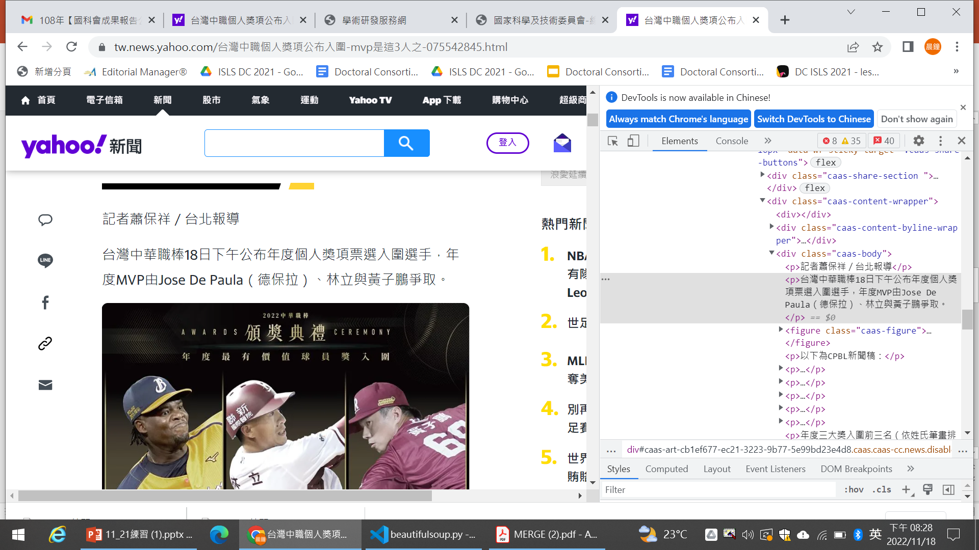
2. 抓取每個焦點新聞的內文
contentHTML.find_all("div", class_= "caas-body")

Slide 36

2. Hint – tag.get() 可以取得該節點的屬性內容
tag.get()函式能夠獲取該節點的屬性內容
Ex:svg.get("class")

Slide 37


2. Hint – tag.string 可以取得該Tag內的string

Slide 38

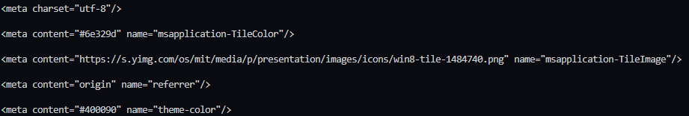
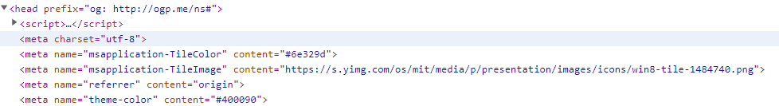
2. Hint – tag.contents可以獲得該節點下所有子節點

Slide 39
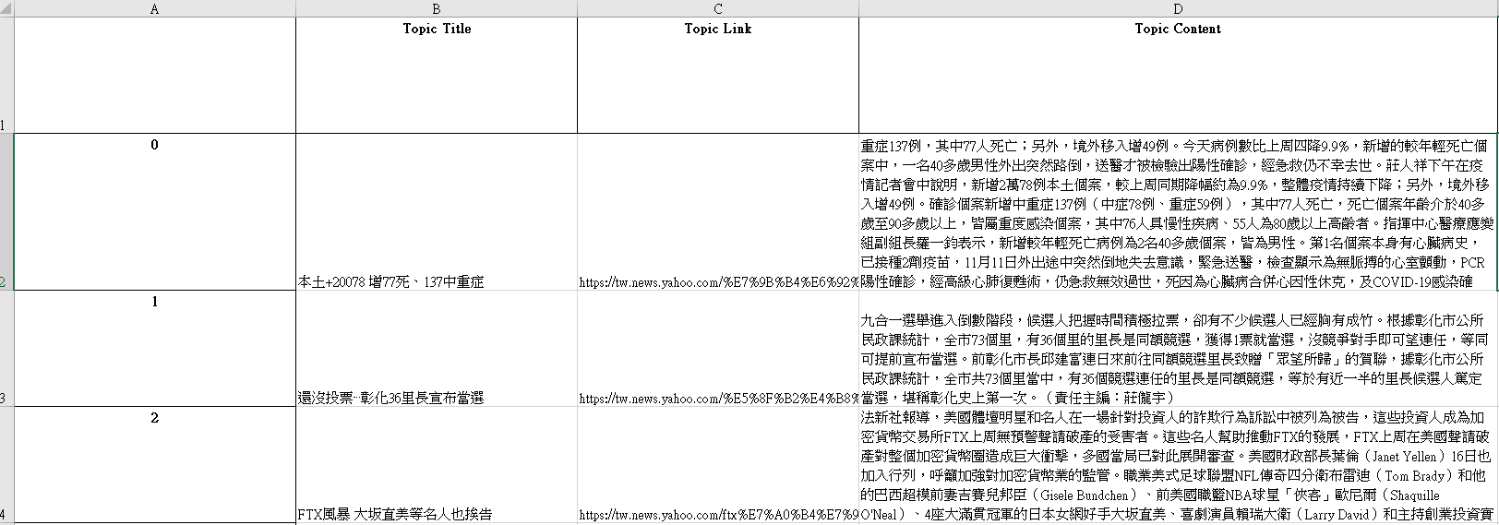
3.將抓取到的新聞標題、連結、內文輸出成一個yahooNews.xlsx

Slide 41


“Highlight Bad Chars“ https://marketplace.visualstudio.com/items?itemName=wengerk.highlight-bad-chars
Step 1. Install “Highlight Bad Chars“ Step 2. paste the code from ppt ➔ all the hidden characters will be shown
(ex: non-breaking space, \u200b)
Step 3. Ctrl + h : replace all the illegal character
Step4 . Now you can run the program successfully ~
Copy one of the red blank
Replace by a blank by keyboard
Replace all matching characters
https://azurecloudai.blog/2020/02/13/troubleshooting-invisible-hidden-characters-in-your-powershell-code/

